Slide 1

Diagnóstico del Problema: Gestión de Ingreso de Vehículos al Taller - PepsiCo Chile
Transformación Digital de Procesos Operativos
Análisis de la situación actual y propuesta de solución tecnológica
Integrantes: Felipe Donoso – Yordano Cartagena
asignatura: Capstone
Seccion: 004D
Profesor: LUIS ALBERTO BRAVO YANES
Confidencial - PepsiCo Chile

Slide 2

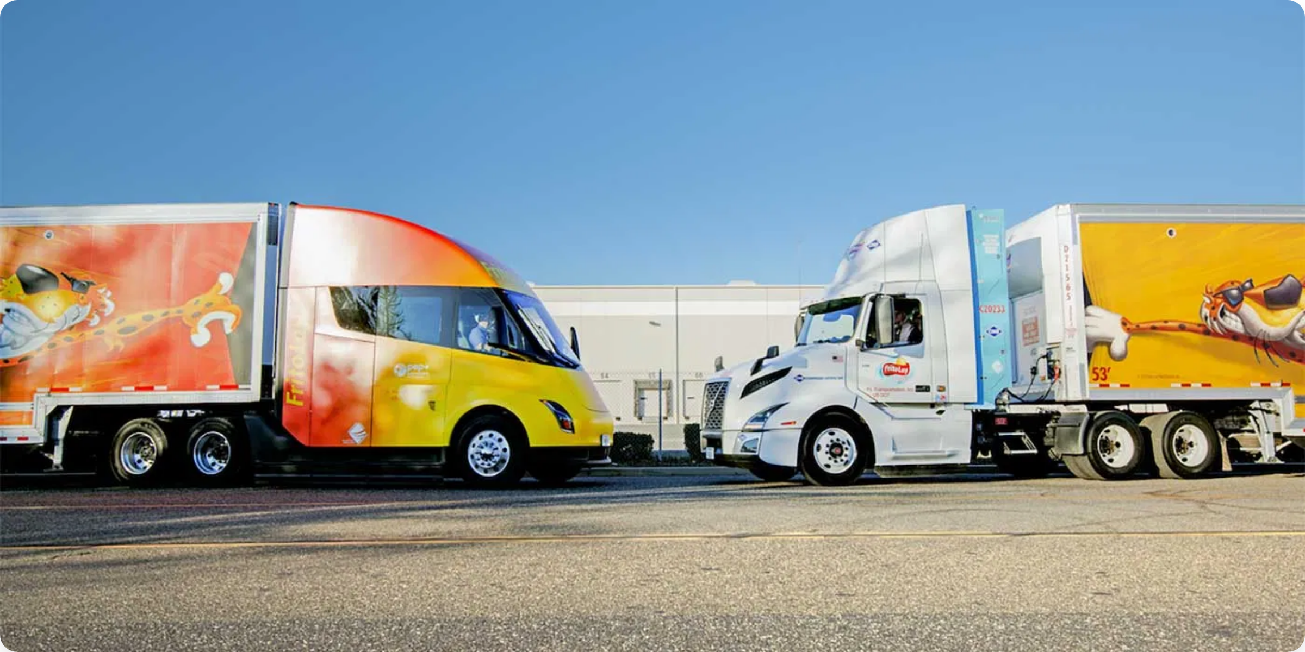






Contexto General
PepsiCo Chile
Gran flota de camiones a nivel nacional
27 sucursales desde Arica hasta Punta Arenas
Taller en Santa Marta con 4 naves de trabajo
98% camiones eléctricos, 2% diésel
Equipo de Flota dirigido por Alexis González
Estructura: Gerencia, Subgerencia, Coordinadores de Zona (Norte, Metropolitana, Sur)

Slide 3
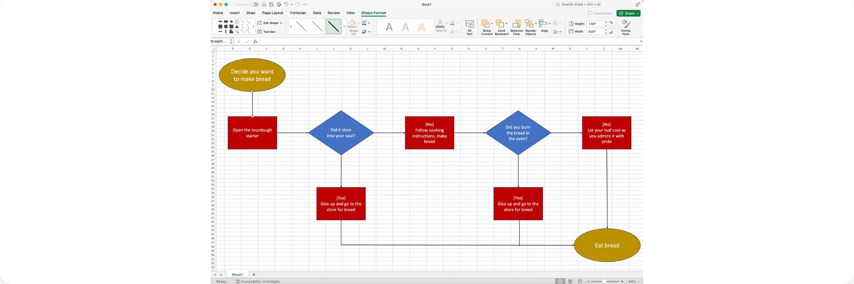






Situación Actual: Proceso Manual
Proceso Actual
Hojas de cálculo:
Registro manual de ingresos, mantenimientos y
salidas de vehículos en Excel.
WhatsApp:
Comunicación informal entre mecánicos, supervisores y
administrativos. Envío de fotos de tareas realizadas.
Registros físicos:
Órdenes de trabajo en papel y documentación
manual.
Coordinación telefónica:
Agendamiento de mantenimientos vía
llamadas o mensajes.
Falta de centralización:
Información dispersa en diferentes
medios y formatos.

Slide 4

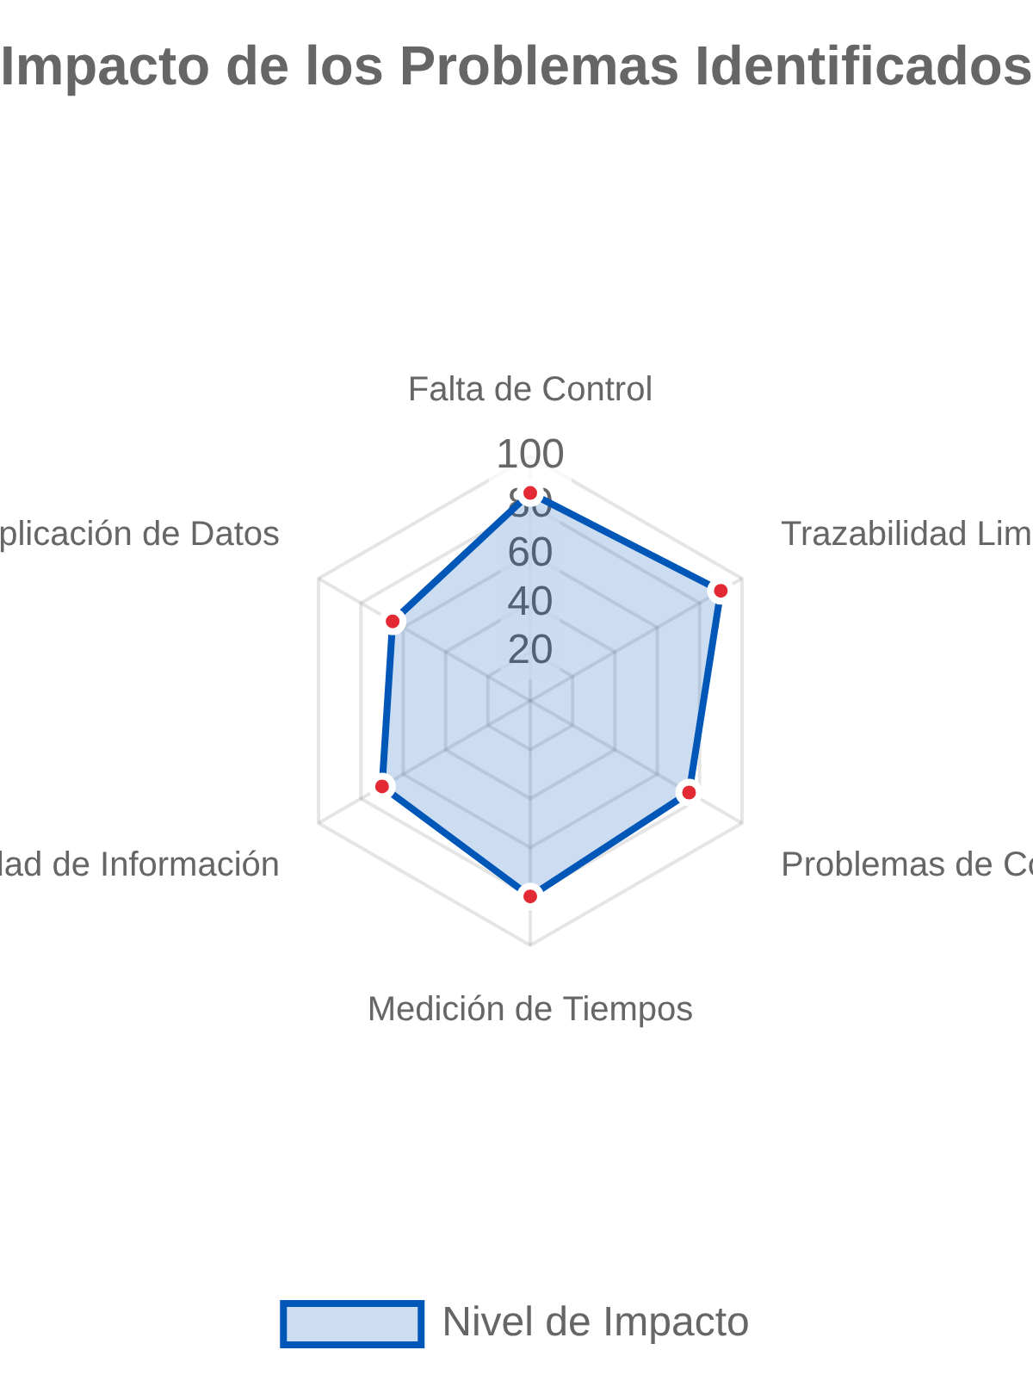




Problemas Identificados
Falta de Control
Dificultad para monitorear el estado real de los vehículos y las tareas de mantenimiento.
Trazabilidad Limitada
Imposibilidad de seguir el historial completo de un vehículo de manera centralizada.
Problemas de Coordinación
Comunicación ineficiente entre choferes, supervisores y mecánicos.
Medición de Tiempos Deficiente
No hay registro preciso de tiempos de trabajo, pausas y esperas.
Vulnerabilidad de la Información
El uso de WhatsApp hace que el sistema sea vulnerable en términos de seguridad.

Slide 5
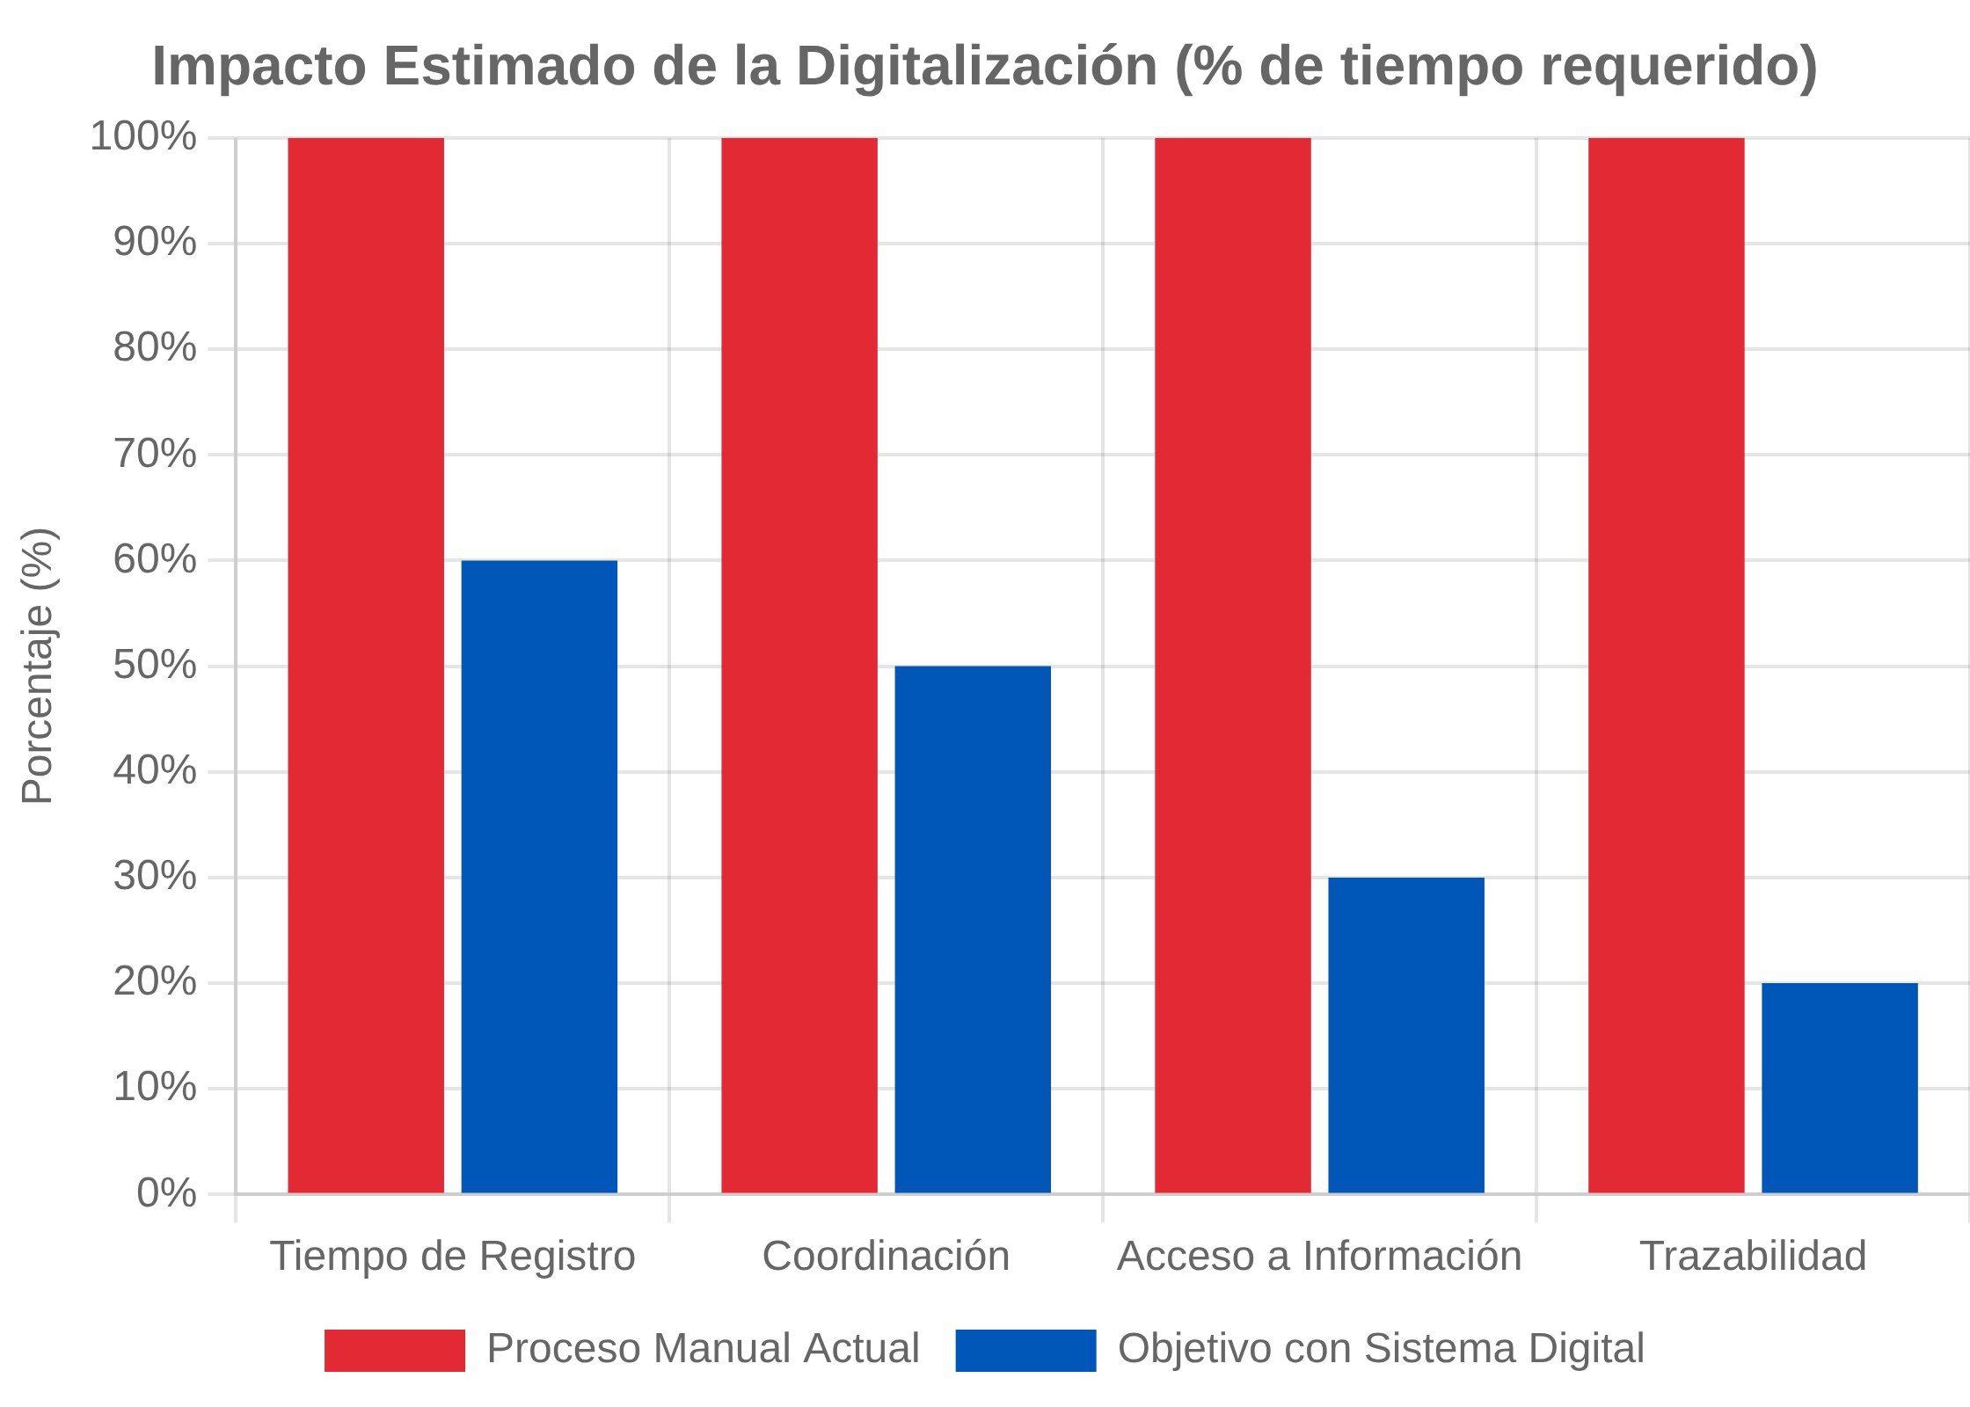



Impacto del Problema
Consecuencias del Proceso Manual
Pérdida de Tiempo
Tiempos de registro excesivos y duplicación de tareas administrativas
Falta de Trazabilidad
Dificultad para seguir el historial completo de mantenimientos
Errores Humanos
Incremento de errores en la captura y transferencia de datos
Medición Limitada
Imposibilidad de medir KPIs de manera precisa y en tiempo real

Slide 6
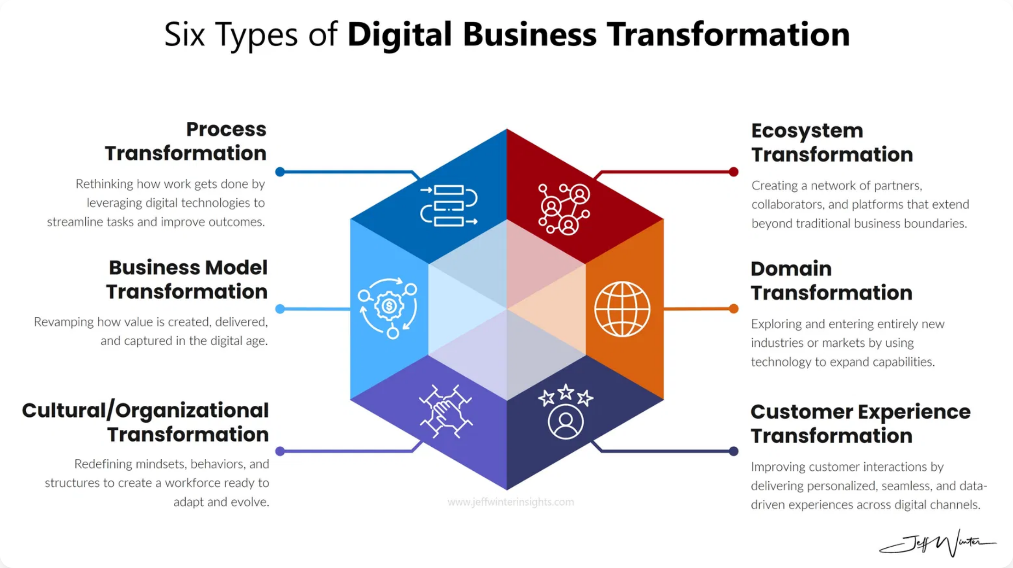






Necesidad de una Solución Tecnológica
¿Por qué una plataforma digital?
Eficiencia operativa:
Automatización de procesos manuales para
reducir tiempos y errores.
Trazabilidad:
Seguimiento completo del ciclo de vida de cada
mantenimiento.
Centralización:
Toda la información en un solo lugar, accesible para
todos los roles.
Comunicación formal:
Notificaciones automáticas que reemplazan
el uso de WhatsApp.
Reportabilidad:
Generación automática de informes para la toma
de decisiones.
Seguridad:
Control de acceso y protección de la información
confidencial.

Slide 7


Objetivos del Proyecto
Objetivo General
Desarrollar una plataforma tecnológica que gestione de manera eficiente y centralizada el ingreso de vehículos al taller, optimizando tiempos, mejorando la comunicación y asegurando la trazabilidad de la información.
Objetivos Específicos
Diseñar un sistema de agenda para programación de ingresos, evitando solapamientos.
Implementar perfiles de usuario con permisos diferenciados.
Desarrollar funcionalidades para gestión en tiempo real de estados y pausas.
Integrar subida y consulta de documentos, fotos e informes.
Configurar sistema de notificaciones automáticas.
Generar reportes automáticos sobre tiempos, productividad y repuestos.

Slide 8
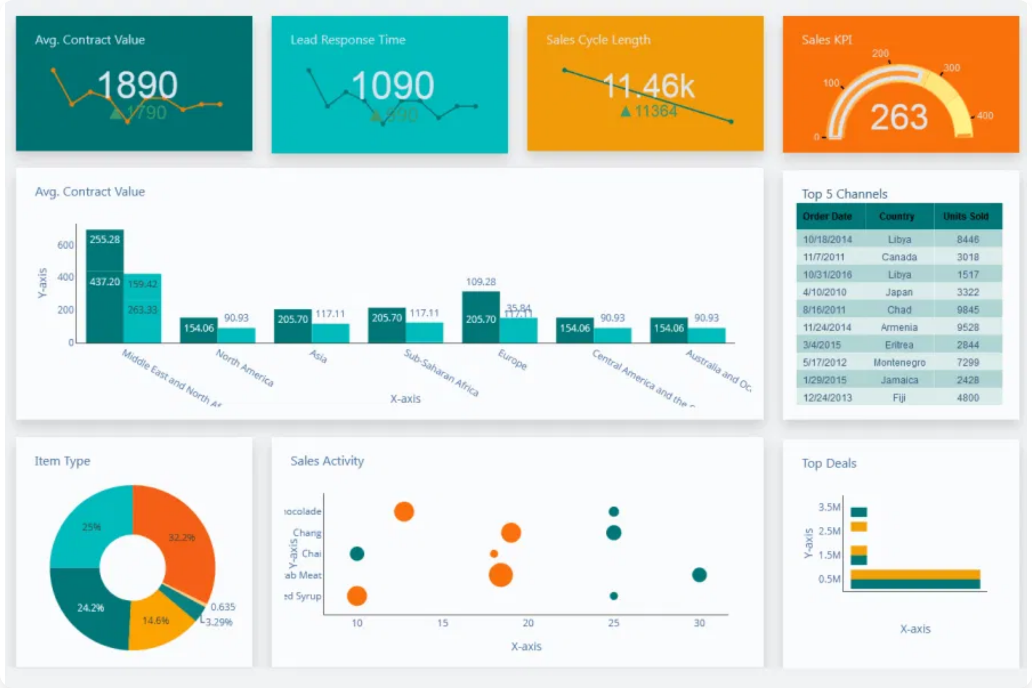




Criterios de Éxito
¿Cómo mediremos el éxito?
Reducción de tiempos de registro
Disminución de al menos un 40% en los tiempos de registro de vehículos.
Acceso en tiempo real
Información de cada vehículo disponible inmediatamente para todos los usuarios autorizados.
Disminución de errores
Reducción significativa de errores y duplicaciones de datos en el proceso.
Mejor coordinación
Comunicación efectiva entre choferes, supervisores y mecánicos.

Slide 9
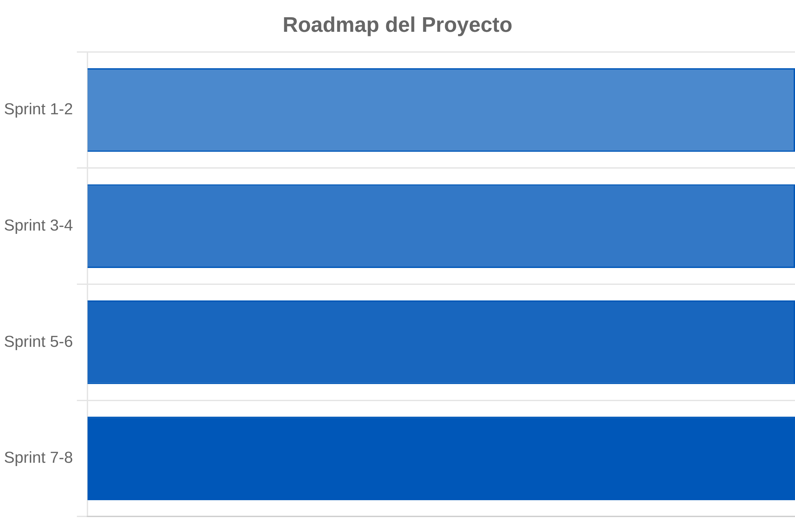


Conclusiones
Resumen del Diagnóstico
El proceso manual actual genera problemas de control, trazabilidad, coordinación y medición de tiempos.
La transformación digital es necesaria para optimizar la operación y mejorar la eficiencia.
Una plataforma centralizada permitirá reducir tiempos, errores y mejorar la comunicación entre roles.
Próximos Pasos
1
Levantamiento detallado de requisitos con todos los roles involucrados
2
Diseño de arquitectura y base de datos
3
Desarrollo de la plataforma con metodología ágil (8 sprints)
4
Implementación y capacitación a usuarios

